Slide 1



Літературна гра
“ Цікаві пригоди незвичайних героїв ”

Slide 2


Хто автор твору?
1. “ Мала Баба Яга ” | А. Джон Рональд Руел Толкін
2. “ Маленькі тролі і велика повінь ” | Б. Отфрід Пройслер
3. “ Конрад, або Дитина з бляшанки ” | В. Туве Янссон
4. “ Гобіт ” | Г. Крістіна Нестлінґер

Slide 3
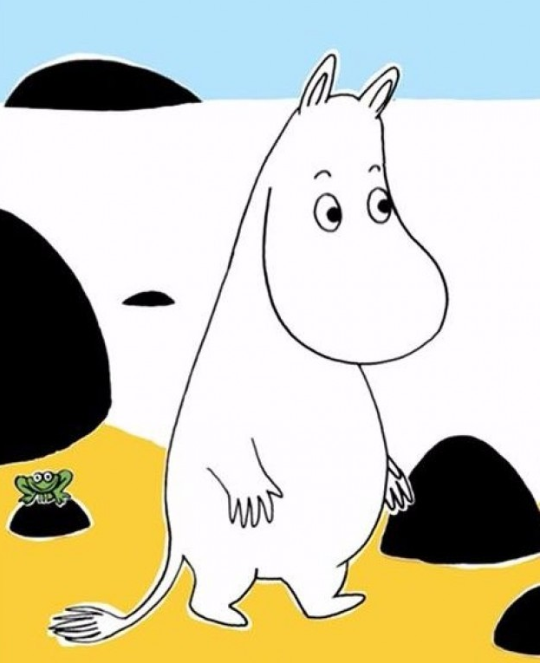

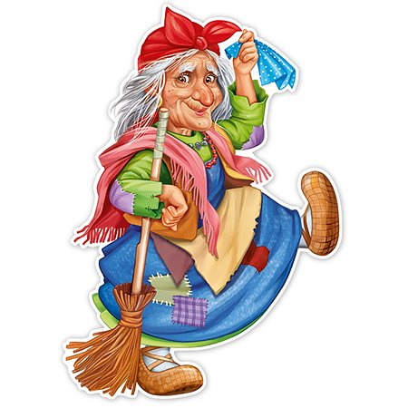
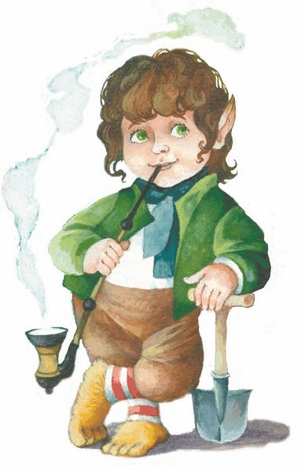
Упізнай героя
2
4
1
3

Slide 4
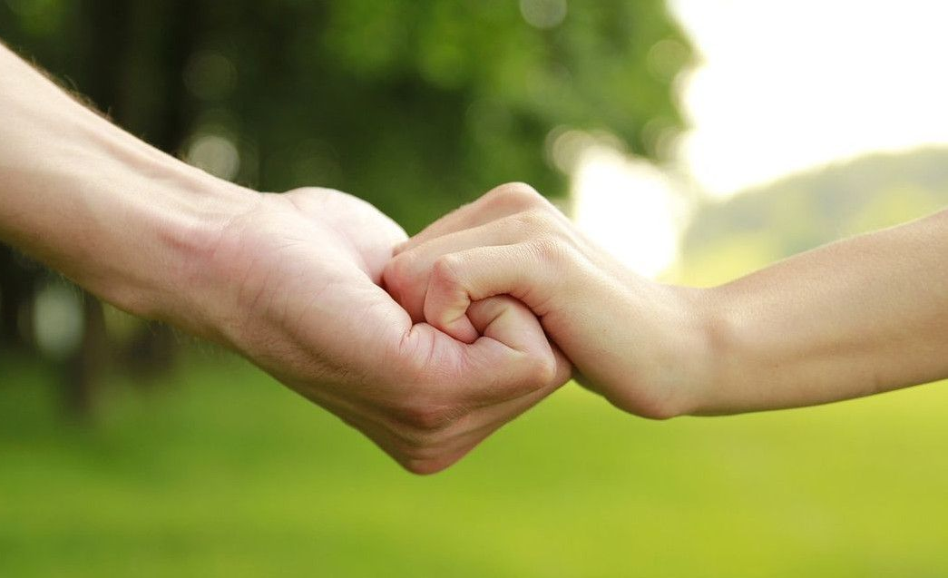
Поєднай у пари
Абраксас
Берті Бартолотті
Більбо Злоткінс
Гандальф
Крихітне Звірятко
Конрад
Мала Баба Яга
Мумі-троль

Slide 5

Гра “Кращий математик”
Було Малій Бабі Язі усього ____ років.
___ дні і ___ ночі йшла Мала Баба Яга до своєї хатки.
Це мій син. Йому ___ років, і звати його Конрад.
Мумі-троль і Мама вирушили в дорогу. Спочатку ___, а потім ____ .
Пообідати гобіти примудряються ___ на день.

Slide 6
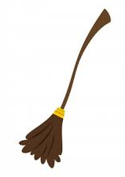
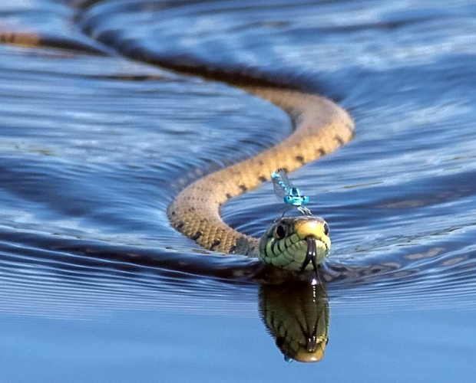
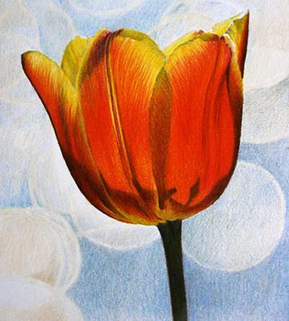
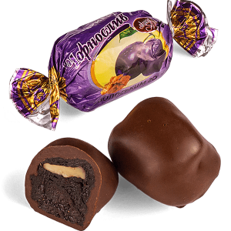

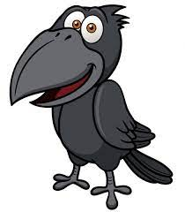

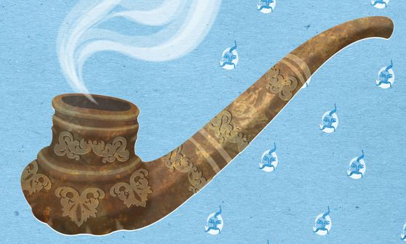
Чарівні предмети
1
2
3
4
5
6
7
8

Slide 7

Ерудит
Добери синоніми до слів
мудрий
неуважна
вигукнула
щодня
лячно
поквапитися
палахкотів
прикра історія
сієї миті
який жах
тутешня школа
позичити
гноми
галас

Slide 8
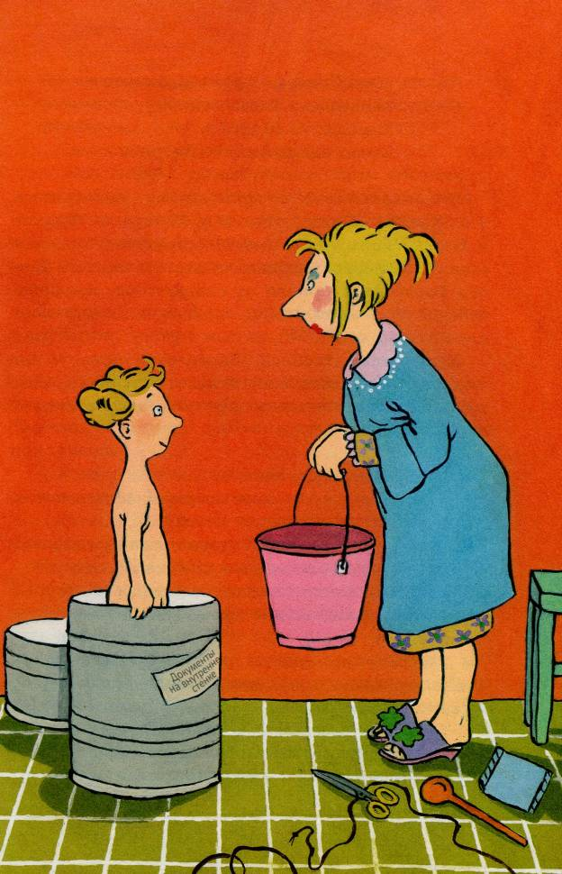
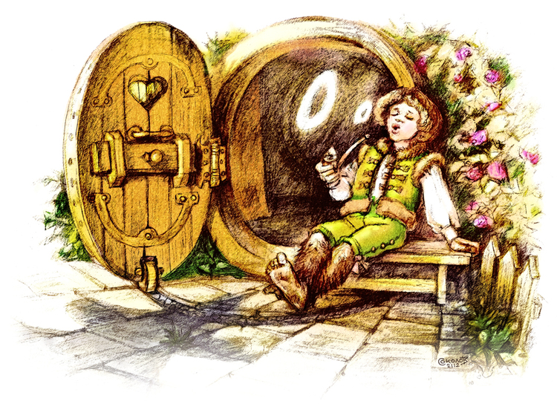
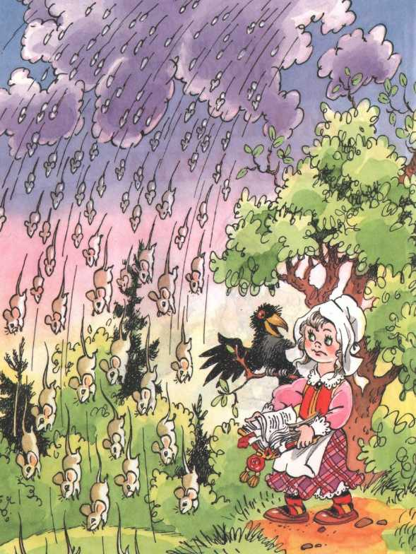
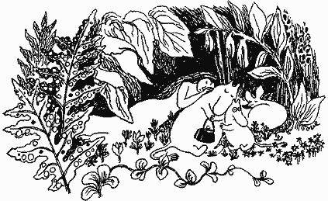
Пригадай фрагмент твору

Slide 9

Так чи ні?
Мешкала Мала Баба Яга в чаклунській хатці на горі Блоксберг.
У норі під горою жив собі гобіт.
І тоді Мумі-троль і Мама справді побачили Велетенське Звірятко, привітне й ледь наполохане.
Бляшанка була десь така заввишки, як чоловіча парасоля.
Мала Баба Яга зрозуміла, що з Найстаршою ще можна якось дійти згоди.
Пані Бартолотті налила у відро води й висипала в неї мертвий розчин.
Паперові квіти справді пахли!

Slide 10

ТЕСТ
1. Кого спочатку побачила пані Бартолотті в бляшанці?
а) якесь незрозуміле й дивне створіння;
б) маленького зморщеного карлика;
в) квіточку.
2. Від чого було постійно тяжко на душі Конрадові?
а) від того, що заборонено;
б) від того, що йому цього не хотілось;
в) дуже хотів з’їсти багато цукерок
3. Чому хлопчик Антон неприязно ставився до Конрада?
а) бо Конрад дуже гарно вчився;
б) бо ревнував його до Кіті;
в) бо Конрад був красивіший за нього.
4. Чому будиночок Мумі-тролям потрібно було щонайпізніше побудувати в жовтні?
а) бо вони теплолюбні;
б) бо з жовтня до квітня сплять;
в) бо наближалась війна з ворогами і вони вирішили сховатися.

Slide 11
ТЕСТ
5. Що мандрівникам слугувало за ліхтарик?
а) квітка лілії;
б) квітка тюльпана;
в) квітка троянди.
6. Яку допомогу надала Тюльпанна мандрівникам?
а) провела через болото;
б) підказала гарне місце для будиночка;
в) врятувала від жовтоокого змія.
7. Що хотіла викликати Мала Баба Яга під час чаклування?
а) Кощія Безсмертного;
б) дощ;
в) родзинки з неба.
8. Що таке Вальпургієва ніч?
а) день народження найстаршої відьми;
б) свято всіх чаклунів та чаклунок;
в) свято зустрічі весни, під час якого відбуваються ігрища.

Slide 12
ТЕСТ
9. Яку першу добру справу зробила Баба Яга?
а) роздала городину бідним людям;
б) здешевила хліб;
в) запахтила паперові квіти.
10. Де жили гобіти?
а) у норі під землею;
б) у норі під горою;
в) у морі.
11. Як звали дуже заможного гобіта?
а) Гандальф
б) Толкін;
в) Більбо Злоткінс.
12. Що нашкрябав Гандальф на гобітових дверях?
а) номер будинку;
б) якийсь чудний знак;
в) сонечко.

Slide 13

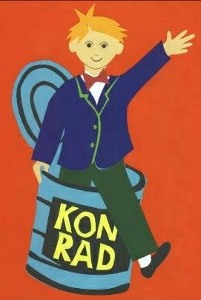
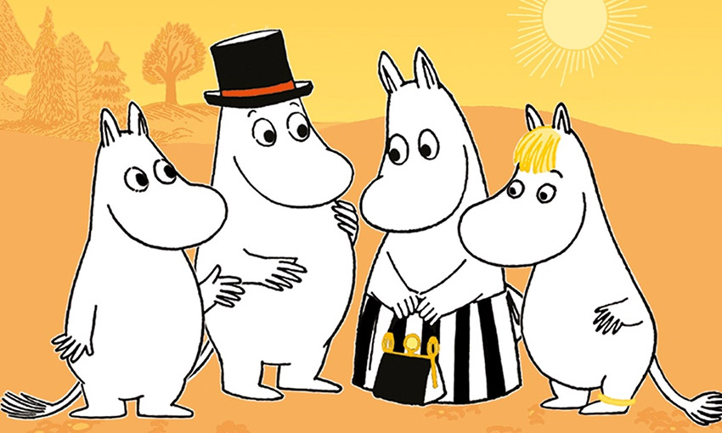
Перевір себе
1. Б
2. А
3. Б
4. А
5. Б
6. В
7. Б
8. В
9. В
10. А
11. В
12. Б

Slide 14

Молодці!
Дякую за роботу!

